Slide 1
PrésentATion des scénarios
POURQUOI la mise en place des scénarios ?
1 - Pour susciter l’intérêt des élèves, les responsabiliser, les mettre dans une situation la plus proche de l’entreprise.
2 - Pour redévelopper le travail en équipe, travailler de manière différente. Le scénario permet au groupe de travailler dans les mêmes conditions qu’en entreprise, de former les apprenants autrement…)
Notes:
Des élèves de plus en plus difficiles, réfractaires à l’enseignement traditionnel... Cela peut permettre une approche plus « professionnelle » soit par l’apprentissage à partir de situations réelles (Projet de PO, Cérémonie de remise de diplômes…), soit par des situations simulées…

Slide 2
Pourquoi ce Groupe d’Action Formation et quelle est sa finalité ?
Les axes principaux sont :
Des objectifs de production
Créer, tester des scénarios pédagogiques. Ces productions seront mises à disposition par une publication en ligne sur le site académique.
Des objectifs de formation
Participer à des actions de formation en présentiel ou à distance

Slide 3
2 journées de travail  22 octobre et le 19 novembre 2012
Découverte des pratiques, démarches mises en place dans les différents lycées de l’académie (création de scénarios, utilisation de manuels, combinaison des deux…)
Définition du scénario pédagogique
… du projet
Construction d’un scénario (réflexion, outils, démarche pédagogique mise en place et mutualisation des ressources dans l’équipe pédagogique)
Mise en place de deux groupes de travail pour aboutir à deux scénarios : deux choix étaient possibles :
Exploiter un scénario existant et en faire le prolongement dans un ou plusieurs pôles ou en économie et en droit
Créer un scénario avec différentes situations professionnelles dans un ou plusieurs pôles du référentiel avec la possibilité, pour les élèves, d’acquérir les compétences visées, d’atteindre les résultats attendus et de mesurer la performance sur la base des critères d’évaluation.

Slide 4
Définition du scénario pédagogique
C’est un fil rouge qui détermine une succession d’étapes dans lesquelles les apprenants ont des tâches à effectuer et des rôles spécifiques à jouer identiques à ceux de l’entreprise
Le scénario permet de mettre l’élève en situation
de faire ce qu’il ne sait pas faire
et d’apprendre à le faire en le faisant.

Slide 5
Le scénario pédagogique permet l’introduction des TICE dans l’enseignement.
Il reconfigure l’espace de la salle de classe à l’espace professionnel (aménagement d’une salle TICE)
Il reconfigure le temps pédagogique : le scénario est « extensible », on peut l’utiliser plusieurs fois en complexifiant le contenu (exemple de la 1ère à la Terminale)
Notes:
Difficultés à mettre en place de la classe de seconde à la classe de 1ère
Les consignes peuvent être passées de manière différente

Slide 6
Pour définir un projet…
Le scénario peut participer à un projet. Généralement, le scénario pédagogique donne lieu à un projet (l’Aménagement d’une salle TICE) une activité particulière d'apprentissage, dont la réalisation permettra à l’enseignant de vérifier l’acquisition des compétences recherchées chez l’élève.
Dans le cas d'un apprentissage par projet, le scénario pédagogique est divisé en séquences et sous-séquences comprenant des expériences d’apprentissage et des tâches à réaliser de manière autonome individuellement ou en groupe.
Notes:
Selon l’AFITEP :« Le projet est un ensemble d’actions à réaliser pour satisfaire un objectif défini dans le cadre d’une mission précise, et pour la réalisation desquelles on a identifié non seulement un début, mais aussi une fin ».
Mise en place du projet en classe de seconde

Slide 7
Le projet…
Se démarque des opérations courantes car par essence, ils sont limités dans le temps
Conduit les acteurs à travailler en équipe
Est toujours soumis à des contraintes de temps, de qualité et de coût
Dans le cadre de la répartition des enseignements dans le binôme, celle-ci doit se faire en équipe pédagogique, à partir de la lecture complète des situations de travail, des compétences visées et des résultats attendus
L’évaluation porte sur la gestion administrative du projet et non sur le projet. Celui-ci est abouti ou non.

Slide 8
PROCESSUS de PROJET
Démarrage du projet
Exécution
du projet
Planification du projet
Supérieur hiérarchique
Clôture du projet
Gestionnaire administratif
Le gestionnaire administratif, supervisé par son responsable, est appelé à intervenir dans la gestion administrative du projet à différents niveaux du processus. Il se place dans une posture d’accompagnement et de facilitateur du projet.

Slide 9
Structure du pôle 4
Deux classes de situations
Suivi opérationnel du projet
Avec mise en œuvre de compétences multiples
Réaliser un descriptif de projet Constituer une base documentaire Chiffrer et présenter des données budgétaires Assurer les formalités liées à un projet Suivre le déroulement d’un projet Organiser la communication entre les acteurs Positionner une réunion dans le déroulement Organiser la mobilisation des moyens matériels Respecter une procédure de traitement des dysfonctionnements

Slide 10
Chaque tâche à réaliser doit être clairement définie (objectif à atteindre, résultat attendu, agenda et charge de travail…). Pour le formateur, il s’agit de créer un cadre professionnel qui permette à chaque élève de trouver sa place dans le dispositif pédagogique. Plus ce cadre sera défini, plus les participants auront de liberté pour s’exprimer dans les espaces délimités par ce cadre.
L’enseignant, avec cette démarche, a un rôle central. L’élève aura toute l’initiative de créer un glossaire, un blog...

Slide 11
Différence entre séquence traditionnelle et scénario pédagogique
Etapes | Séquence pédagogique | Scénario pédagogique
Objectifs | Atteindre le même objectif autour des mêmes activités par tous les élèves. | Atteindre le même objectif avec la réalisation des activités différenciées réalisées simultanément.
Echéancier | On parle de séance et d’heures de travail. | Le scénario a une date de début et une date de fin.
Réalisation des activités | Les activités sont réalisées successivement, par l’ensemble de la classe et en même temps. | Les activités sont réalisées simultanément ou non, par un ou un groupe d’élèves.
Evaluation | Elle sera réalisée en même temps par toute la classe et autour du même sujet. | Elle pourra être réalisée en même temps ou non, sur des situations professionnelles différentes en fonction de l’objectif visé.

Slide 12
La mise en œuvre d’un scénario pédagogique __________________________________
Le scénario va se construire
A partir d’un cahier des charges
A partir d’une réalité professionnelle dans une organisation. On identifie une activité et on recherche le lien avec le référentiel du diplôme.
Un scénario peut traverser les situations professionnelles de différents pôles du référentiel et doit permettre sur la base du référentiel de certification :
❒ d’acquérir les compétences visées,
❒ d’atteindre les résultats attendus,
❒ de mesurer la performance sur la base des critères d’évaluation.

Slide 13
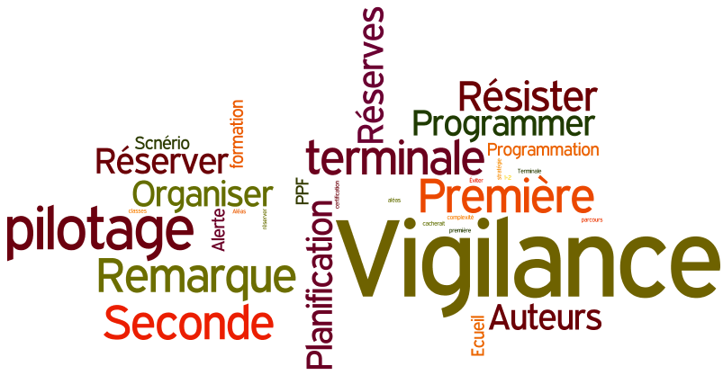
Avoir un scénario ne suffit pas, il faut se l’approprier, l’adapter
❑ à la situation
au contexte de la classe,
aux ressources disponibles…
Notes:
Adapter le scénario au contexte de la classe (exemple de l’Aménagement de notre salle TICE : scénario initial de l’Académie de Grenoble avec des conditions de travail très différentes :
en fonction du nombre d’élèves dans la classe, du public également, (expliquer l’exemple de JG)
en fonction de l’équipe pédagogique, notre exemple où nous sommes à 3 collègues EG, concertation…
en fonction des salles…

